Slide 1
Праздники в Буддизме
«Основы мировых религиозных культур» 4 класс
Работу выполнила
Одношевина Марина Болеславовна
учитель начальных классов
МОУ СОШ №13 с УИОП
г. Электросталь

Slide 2
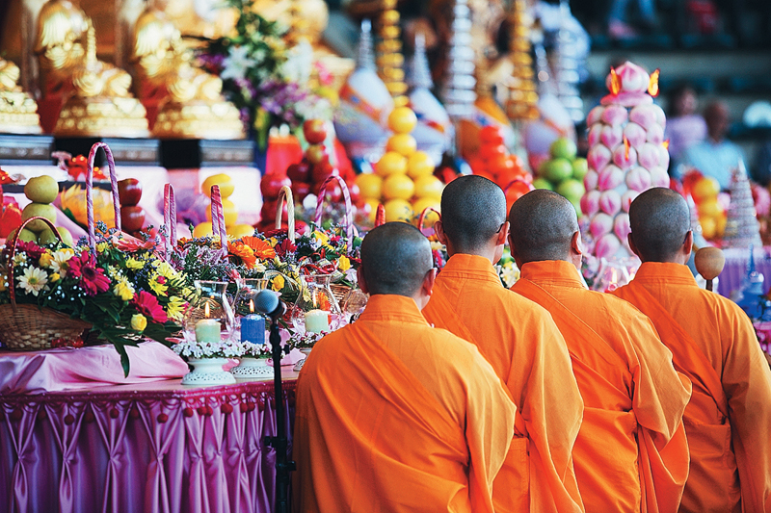
Праздники в буддизме
В странах Востока, где буддизм является государственной или одной из основных религий, буддийские праздники включены в местную национальную и культурно-религиозную традицию и воспринимаются как ее непременная составная часть.

Slide 3
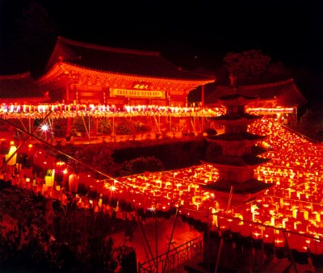
Весак, Дончог, день Будды
Самый священный день для всех буддистов, т.к. это трижды благословенный день, отмеченный рождением, просветлением и уходом Будды. День Весака совпадает с полнолунием в лунном месяце Висакха (май).

Slide 4
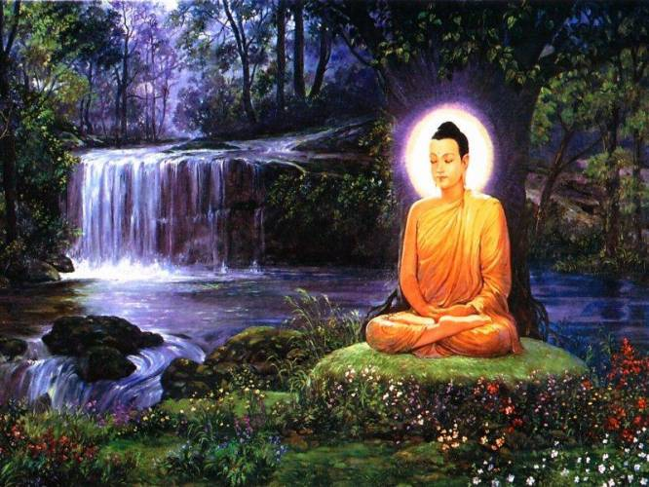
Когда празднуется день рождения Будды?
Буддисты отмечают праздник рождения, просветления и ухода Будды в один день –этот день 17 мая. Его называют: Вишакха Пуджа, Дончод-хурал, Весак, Сага Дава. Чтобы вычислить, когда отмечают день Будды, нужно найти день полнолуния второго лунного месяца года.

Slide 5
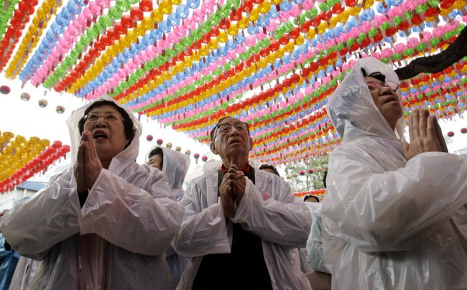
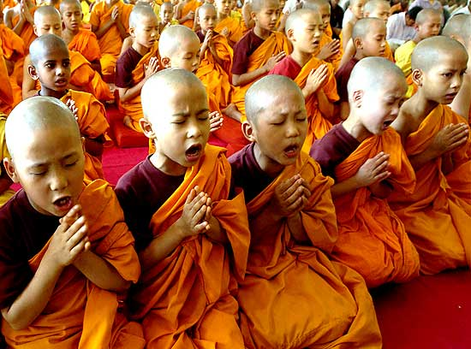
Буддисты молятся на дне рождения Будды.

Slide 6
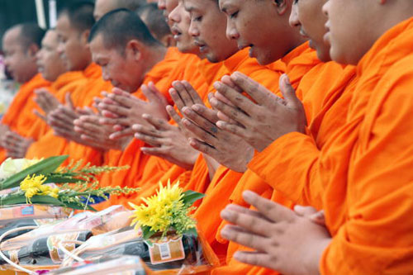
Асалха, день Дхармы
указывает на то, как первые пять последователей, следуя указаниям Будды, стали членами Сообщества. Это было в лунный месяц Асалха (июль), в день полнолуния. В день Асалхи начинается затворнический период -который совпадает с началом сезона дождей в Азии. Это период, в течение которого члены Сангхи не странствуют и остаются на одном месте.

Slide 7
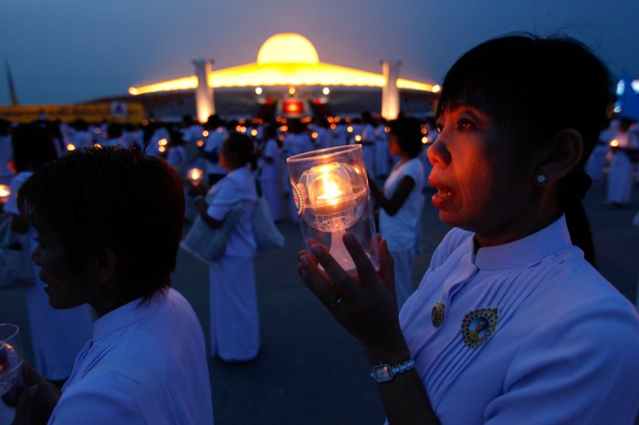
Катхина, день Сангхи
Празднуется в день полнолуния в месяц Катхина (октябрь) и завершает период васо.

Slide 8
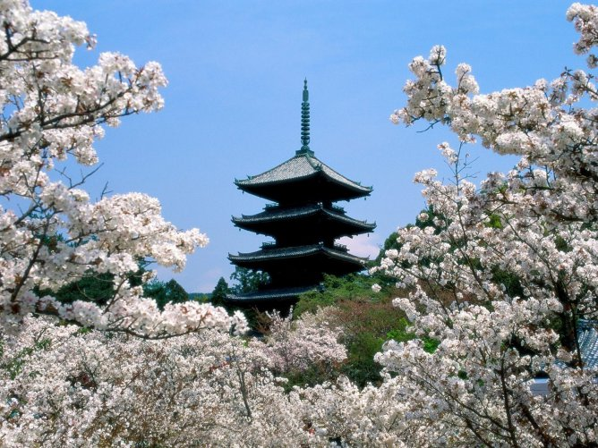
Дуйнхор отмечается в мае. Праздник связан с началом проповеди Калачакры - одной из важных составных частей философии Ваджраяны. В праздник в храме собираются те, кому доступны философские глубины буддизма

Slide 9
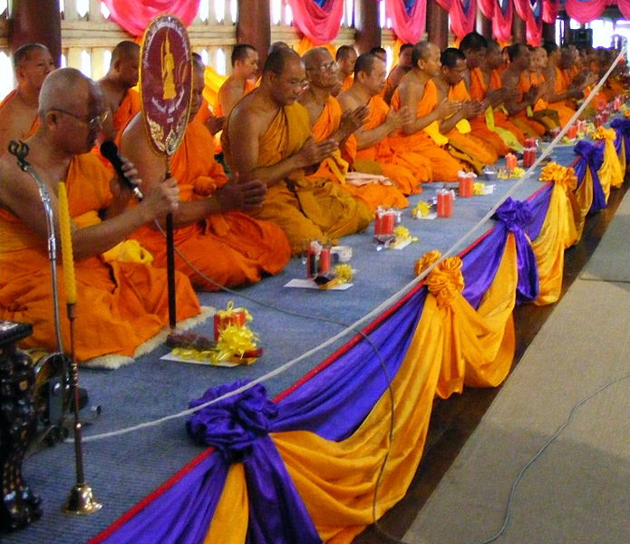
Лхабаб дуйсэн, нисхождение Будды с неба Тушита - общебуддийский праздник. Время его проведения: конец октября - ноябрь. Суть праздника в решении Будды обрести последнее земное рождение и открыть всем "путь Будды".

Slide 10
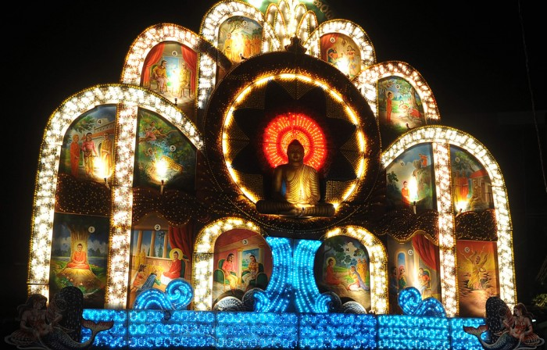
Праздник в честь Зуба Будды отмечается только последователями тхеравады (южной и наиболее ранней ветви буддизма). Праздник проводится только на острове Шри-Ланка в городе Канди в храме Далада Малигава, где хранится эта главная реликвия буддизма. Время проведения праздника: конец июля - начало августа, а его продолжительность составляет две недели.

Slide 11
http://images.yandex.ru http://www.giftacademy.ru

Slide 12
